Slide 1
Adaptive SRTT-based Forwarding (ASF) strategy
基于 SRTT 的自适应转发 (ASF) 策略
根据上游数据检索时延对其进行优先级排序
报告人 方清

Slide 2
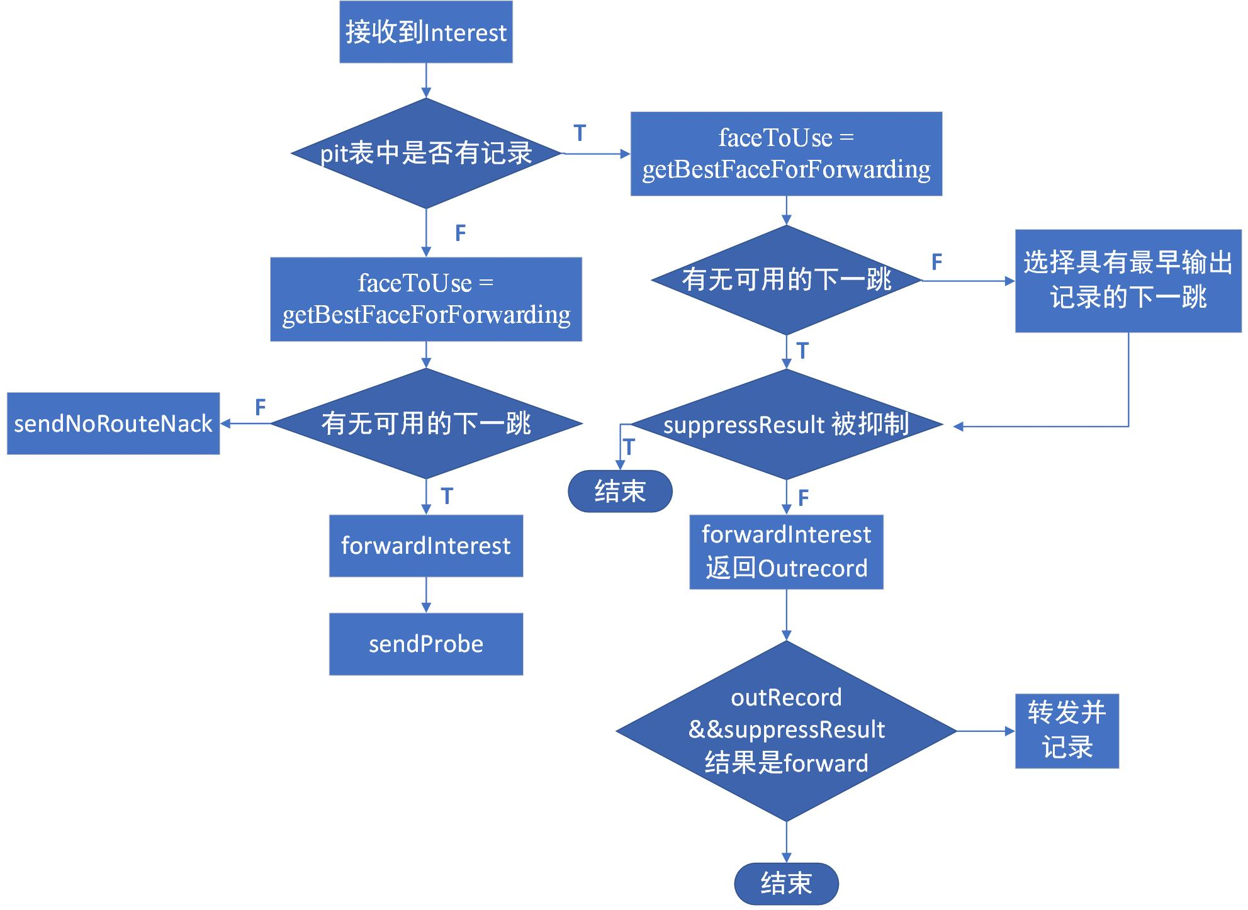

Slide 3
afterReceiveInterest
const Interest& interest, const FaceEndpoint& ingress, const shared_ptr<pit::Entry>& pitEntry
getBestFaceForForwarding
interest, ingress.face, fibEntry, pitEntry
寻找所有的可用的下一跳，然后获取接口的信息
函数过程：设置一个时钟，从fib表中遍历所有可用的下一跳，插入一个表中，排序：rankedFaces.insert（下一跳的接口、上一次的rtt、srtt、cost）

Slide 4
forwardInterest
const Interest& interest, Face& outFace, const fib::Entry& fibEntry, const shared_ptr<pit::Entry>& pitEntry
函数过程：首先获取转发的Interest的名字以及转发出去的接口，outRecord = sendInterest(interest, outFace, pitEntry) 转发并记录
m_measurements.getOrCreateFaceInfo(fibEntry, interestName, faceId); 在fib表中记下转发Interest包的名字以及接口。
重新刷新每个接口的时间，因为这次转发已经结束了。返回一个记录Outrecord
sendProbe
const Interest& interest, const FaceEndpoint& ingress, const Face& faceToUse, const fib::Entry& fibEntry, const shared_ptr<pit::Entry>& pitEntry)发送一个探测消息，
该函数里面还有一个forwardInterest，为什么？

Slide 5
首先也还是获取一下最好的转发接口 getBestFaceForForwarding
检查该接口的RetxSuppressionResult状态，如果返回的结果是suppression 抑制，不进行转发
如果不抑制的话，执行forwardInterest，返回一个Outrecord，RetxSuppressionResult，再进行一次检测，如果outRecord && suppressResult == RetxSuppressionResult::FORWARD，可以转发（不需要探测）
原因：retx 在抑制期之后到达：转发它但不探测，因为在新接收到它时针对此兴趣进行了较早的探测
没有可用的faceToUse。如果所有符合条件的接口都已被使用（即它们都有待处理的输出记录），则选择具有最早输出记录的下一跳。过程跟上面的一样。

Slide 6
THANK YOU FOR WATCHING
报告人 方清

